Slide 1
数据建模第一次汇报
汇报人：江紫涵、姜宏天、李怡欧、姜琦、段明江

Slide 2
题目一
一个公司希望为管理它的每批资产（如PC机。打印机、汽车。桌子、椅子等）建立一个数据库。资产被分为几类（资产类型），如计算机和设备。一个资产被分配给一个员工。通常情况下，财务部门的工作人员要检查每批资产的现有市场价值，并记录下日期和现有价值。作为估价的结果，公司也许会决定卖掉现有资产。同样，每批资产都要进行维护。在某些情况下，维护是需要工作人员来进行的。另外，也可能是拿到外面的公司去进行维护。

Slide 3
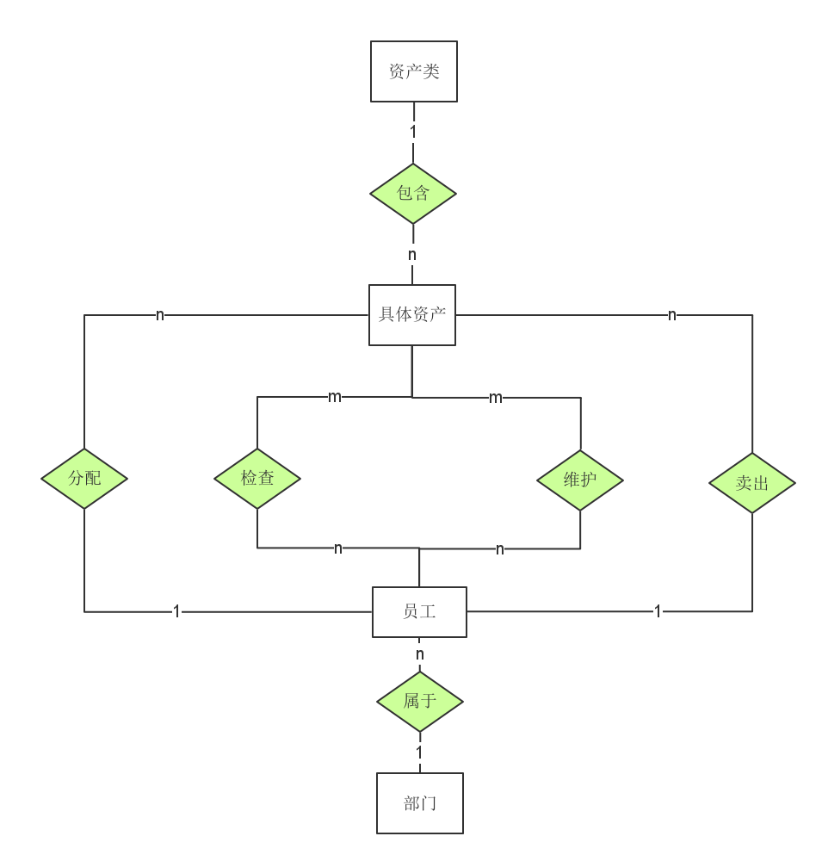
E-R图

Slide 4
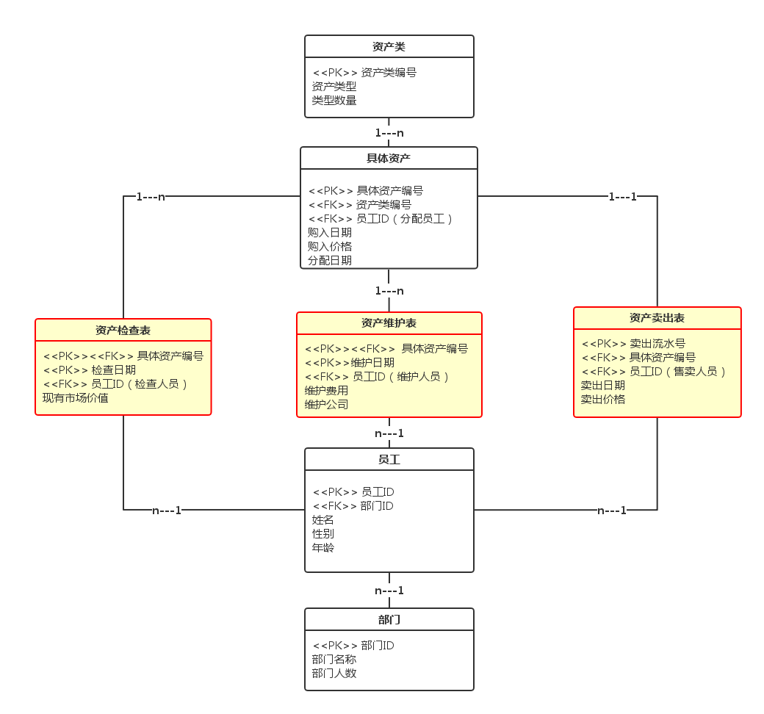
UML图

Slide 6
题目二
一个顾问公司希望建立一个数据库来帮助管理它的项目。 每个项目都对应一个用户而且有一个任命的项目经理。一个项目被分为几个工作包，工作人员用工作包来核算自己的时间和花费。每个员工都有一个特殊的角色，这个角色定义了用户的费用比例。随着时间的推移，一个工作人员可能在同一个项目的几个工作包中工作。另外，大多数（但不是全部）工作包都有一定数量的与之相关的可交付的文档，每个文档也许是由多个工作人员写的。

Slide 7
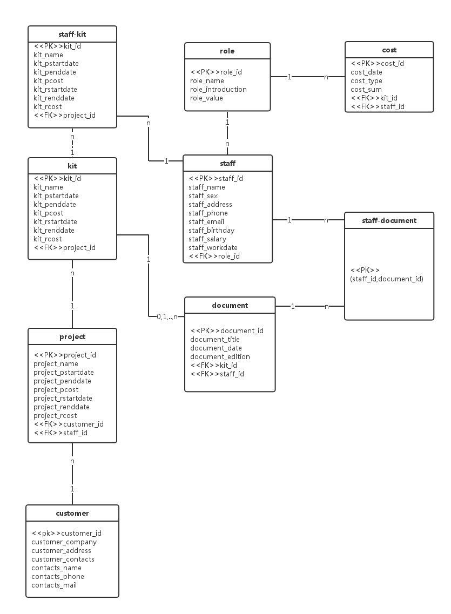
UML图

Slide 9
题目三
人力资源部门希望建立一个数据库来管理它的员工。 一个公司有几个部门，而一个员工属于一个部门。这个部门指派一个经理来全面负责部门事务和部门员工。但为了有助于管理好部门工作，某些工作人员被任命来管理一组人员。当有一个新的员工进入公司时，需要他以前的工作经历和成绩。通常来说，每个员工都要经历一次面试，这通常是由经理来进行的，但有些时候也指派给一个代表来完成。
公司定义了一系列的职位类型，例如经理、业务分析员。销售人员和秘书，而且每个类型都有相关的等级，员工所处的位置决定了员工的工资。在高层，工资是可以通过谈判来决定的。职位依据其工作量来分配给一个部门。例如，一个部门可能分配给两个业务分析员的职位。每个岗位会分配给一个员工，随着时间的过去，各个职位都会被分配给工作人员。

Slide 10
部门（department）
部门（departments）
attribution | key | reference
部门编号（Dept_no） | PK
部门名称（Dept_name）
主管编号（Manager_no） | FK | Employees(Emo_no)
总人数（Total_people）
职位数（Total_position）

Slide 11
员工（employees）
员工（employees）
attribution | key | Reference
员工编号（Emo_no） | PK
员工姓名（Emp_name）
职位编号（position_id） | FK | position(Position_id)
部门编号（dept_no） | FK | departments(Dept_no)
…

Slide 12
职位（position）
职位（position）
attribution | key | reference
职位编号（Position_id） | PK
职位名称（Position_name）
职位等级（Degree）
基本工资（basic_Salary）
…

Slide 13
经历（experiences）
经历（experiences）
attribution | key | reference
经历编号（Exp_no） | PK,FK | employees(Emo_no)
公司（Pre_company）
职位（job）
起始时间（start_time） | PK
结束时间（end_time）
成绩（Score）
备注（Remark）
…

Slide 14
工资（salary）
工资（salary）
attribution | key | reference
工资编号（Salary_id） | PK | employees(Emo_no)
基本工资（Basic_Sal）
另外工资（Extra_Sal）
总工资（final_Sal）
发工资日期（pay_date） | PK
…

Slide 15
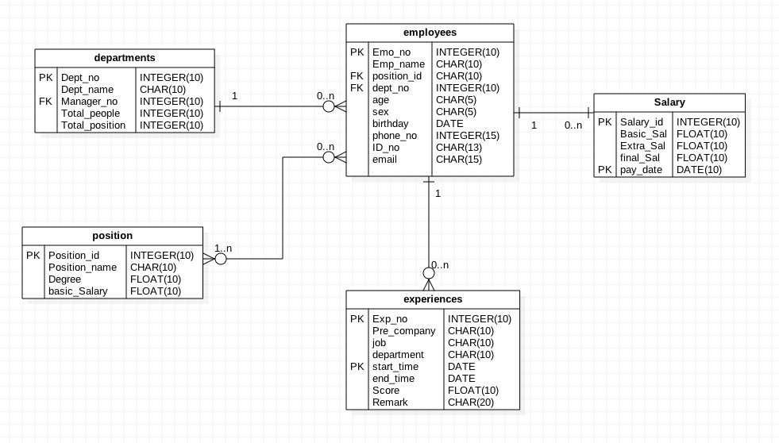
逻辑数据模型

Slide 17
题目四
一个大学的后勤部门希望建立一个数据库来管理学生宿舍。 需要住宿的学生都要填写一张申请表，表中有学生的详细情况和要申请宿舍的类型的介绍以及时间。学生也许租用一个厅室的一个房间或者是学生公寓。厅室只能提供单独的房间，房间有房间号、住宿号以及月租金。住宿号唯一地决定了被后勤部门控制的厅室中的每个房间，以便租给学生使用。每个厅室由后勤部门的一个成员管理。
后勤部门也提供公寓给学生，每个房间有一个唯一的公寓号。 这些公寓房间是已经装修好的而且提供单个房问给3个、4个或者是5个学生一起住。公寓中的每个床位都有月租金、房间号和住宿号。住宿号唯一地确定了所有学生公寓中的可用房间，在房间租给学生使用、公寓被几个成员共同监督以保证住宿能够维护。
在每个新的学年开始，签订新的租用合同，最少的租用时间为一个学期，最多的是一年。学生要交一个学年的住宿费用，然后每个学期都有一张发票。如果学生在一个规定的日期之前没有交费，则会收到两封提示交费的信。

Slide 18
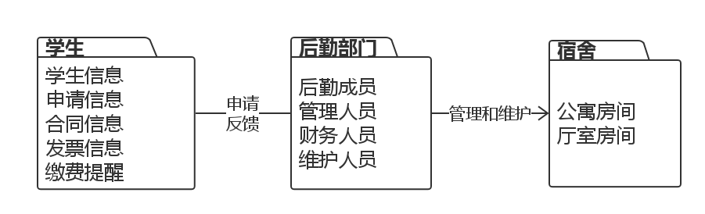
Top-Down Design

Slide 19
UML Activity Diagram

Slide 20
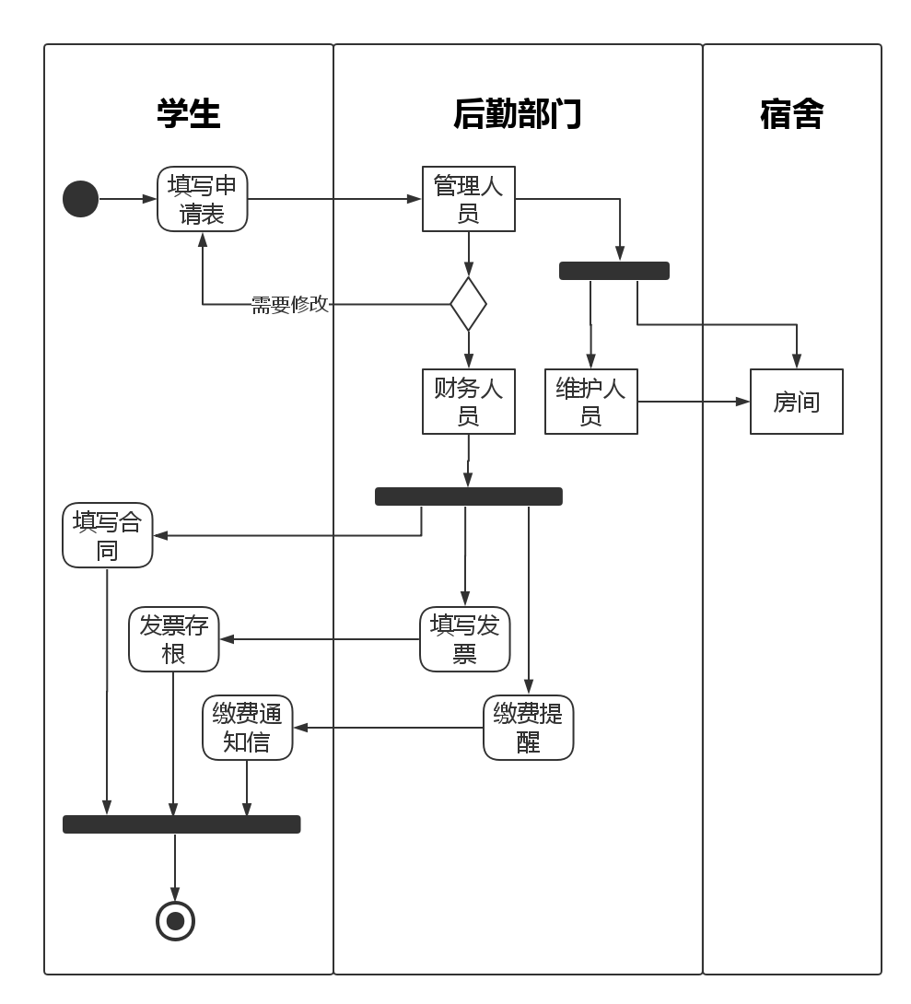

Slide 21
UML Class Diagram

Slide 22
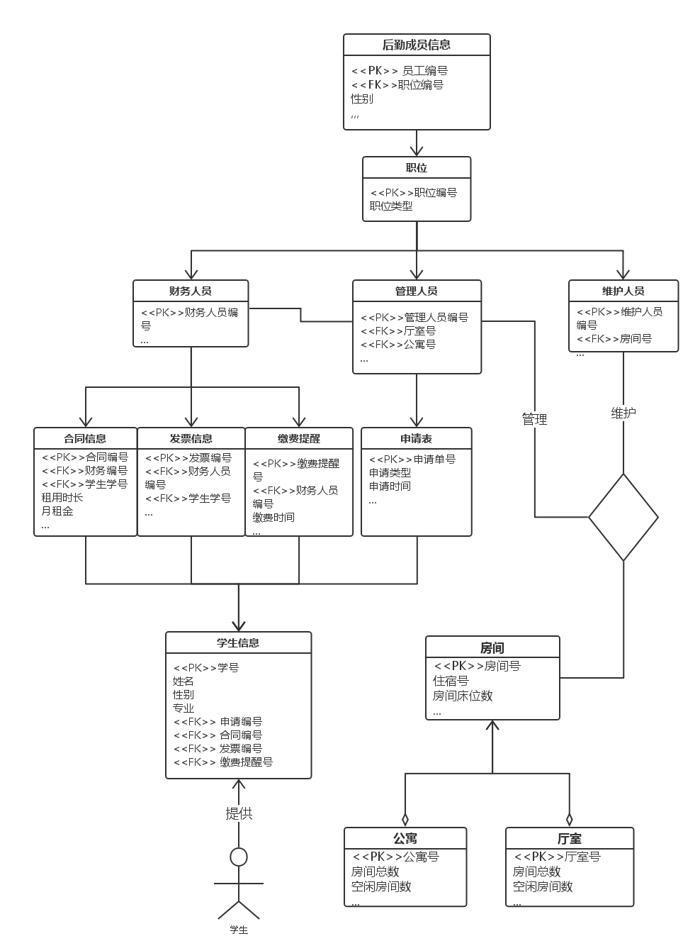

Slide 23
学生和后勤部之间的联系
学生信息表 <-> (申请编号) <->申请表
学生信息表 <-> (合同编号，财务人员编号) <->合同信息表
学生信息表 <-> (发票编号，财务人员编号) <->发票信息表
学生信息表 <-> (缴费提醒编号，财务人员编号) <->缴费提醒表

Slide 24
后勤部和宿舍之间的联系
管理人员 ->(管理人员编号，公寓号) ->公寓 ->(房间号)->房间
管理人员 ->(管理人员编号厅室号) ->厅室 ->(房间号) ->房间
维护人员 ->(维护人员编号，房间号) ->房间

Slide 25
后勤部和宿舍之间的联系
管理人员 ->(管理人员编号，公寓号) ->公寓 ->(房间号)->房间
管理人员 ->(管理人员编号厅室号) ->厅室 ->(房间号) ->房间
维护人员 ->(维护人员编号，房间号) ->房间

Slide 26
题目五
一所大学希望建立一个数据库以便对学生进行管理。当一个学生进入学校时，他就会选择一个专业。每个学生也会为他指定一个指导老师。每个专业每年由一些课程组成。组成专业的课程的最小和最大数目分别是6和8。每个学生都要选修这些课程并已通过，否则就不允许进入下一年的专业学习或者是毕业。一般情况下给一个学生三次机会来通过这门课程的考试。但是，也可以在任意的其他大学完成课程。有些特殊的课程可以在一个或多个专业中存在。
一个大学可以有几个系，每个系都有一个系主任，每门课程也都有一个课程督导。每个课程都会分配一定数量的员工（称为课程合作人）来负责课程的估价和教学。

Slide 27
student
字段名 | 描述
student_id | 学号，主键
major_id | 所属专业的专业编号号，外键
teacher_id | 老师的教师编号，外键
name | 姓名
sex | 性别
birthday | 生日
nation | 民族
address | 地址
note | 备注

Slide 28
teacher
字段名 | 描述
teacher_id | 教师编号，主键
department_id | 所属专业的专业编号，外键
name | 姓名
sex | 性别
birthday | 生日
nation | 民族
professional_ranks&titles | 职称
tel | 电话
address | 地址
note | 备注

Slide 29
Course_teaching
字段名 | 描述
course_teaching_id | 老师与课程的关联记录的记录编号，主键
teacher_id | 授课教师的教师编号，外键
course_id | 所教课程的课程编号，外键

Slide 30
course
字段名 | 描述
course_id | 课程编号，主键
teacher_id | 代课导师的教室编号，外键
credit | 学分

Slide 31
course_choic
字段名 | 描述
course_choic_id | 选课的操作号，主键
course_id | 所选的课程编号，外键
student_id | 选课的学生的学号，外键
pass | 是否通过

Slide 32
department
字段名 | 描述
department_id | 系编号
teacher_id | 系主任的教师编号
name | 系名称

Slide 33
major
字段名 | 描述
major_id | 专业编号
department_id | 所属系的系编号
name | 系名称

Slide 34
staff
字段名 | 描述
staff_id | 员工编号
name | 系名称
sex | 性别
birthday | 生日
nation | 民族
address | 地址

Slide 35
course_cooperation
字段名 | 描述
course_cooperation_id | 员工合作记录的编号，主键
course_id | 所参与帮助的课程编号，外键
staff_id | 参与帮助的员工编号，外键

Slide 36
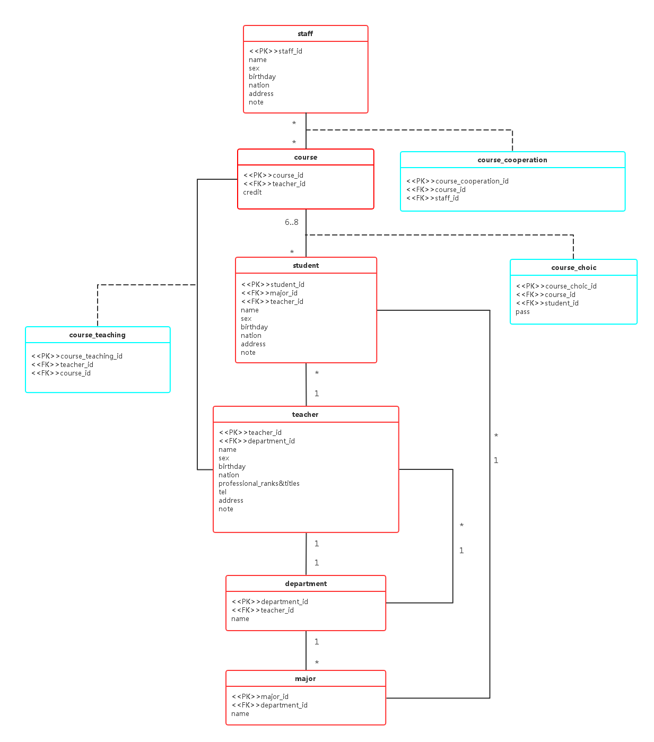
逻辑数据模型

Slide 37
谢谢！

